Slide 1
Τεχνολογία Πολυμέσων
Ενότητα # 7: Θεωρία πληροφορίας
Διδάσκων: Γεώργιος Ξυλωμένος
Τμήμα: Πληροφορικής

Slide 2
Χρηματοδότηση
Το παρόν εκπαιδευτικό υλικό έχει αναπτυχθεί στα πλαίσια του εκπαιδευτικού έργου του διδάσκοντα.
Το έργο «Ανοικτά Ακαδημαϊκά Μαθήματα στο Οικονομικό Πανεπιστήμιο Αθηνών» έχει χρηματοδοτήσει μόνο τη αναδιαμόρφωση του εκπαιδευτικού υλικού.
Το έργο υλοποιείται στο πλαίσιο του Επιχειρησιακού Προγράμματος «Εκπαίδευση και Δια Βίου Μάθηση» και συγχρηματοδοτείται από την Ευρωπαϊκή Ένωση (Ευρωπαϊκό Κοινωνικό Ταμείο) και από εθνικούς πόρους.

Slide 3
Άδειες Χρήσης
Το παρόν εκπαιδευτικό υλικό υπόκειται σε άδειες χρήσης Creative Commons.
Οι εικόνες προέρχονται από το βιβλίο «Τεχνολογία Πολυμέσων και Πολυμεσικές Επικοινωνίες», Γ.Β. Ξυλωμένος, Γ.Κ. Πολύζος, 1^{η} έκδοση, 2009, Εκδόσεις Κλειδάριθμος.

Slide 4
Σκοποί ενότητας
Εξοικείωση με τα βασικά κανάλια μετάδοσης και τα χαρακτηριστικά τους.
Εισαγωγή στις έννοιες που σχετίζονται με την πληροφορία και παραδείγματα χρήσης τους.
Εισαγωγή στις έννοιες που σχετίζονται με την εντροπία και παραδείγματα χρήσης τους.
Κατανόηση των συμπερασμάτων από τις εφαρμογές πληροφορίας και εντροπίας.

Slide 5
Περιεχόμενα ενότητας
Κανάλια μετάδοσης
Πληροφορία
Παραδείγματα πληροφορίας
Εντροπία
Παραδείγματα εντροπίας
Εφαρμογές

Slide 6
Κανάλια μετάδοσης
Μάθημα: Τεχνολογία Πολυμέσων, Ενότητα # 7: Θεωρία πληροφορίας
Διδάσκων: Γιώργος Ξυλωμένος, Τμήμα: Πληροφορικής

Slide 7
Κανάλια (1 από 2)
Μετάδοση πληροφοριών
Πηγή / Κανάλι / Χρήστης
Διακριτά σύμβολα από διακριτό αλφάβητο
Κωδικοποιητής πηγής
Μείωση των bits προς μετάδοση
Αξιοποίηση της φύσης των πληροφοριών
Κωδικοποιητής καναλιού
Βελτίωση της αξιοπιστίας του καναλιού
Αξιοποίηση της φύσης του καναλιού
Θεωρία πληροφοριών
Μελέτη των ιδιοτήτων της πληροφορίας
Εύρεση αποδοτικών μεθόδων κωδικοποίησης

Slide 8
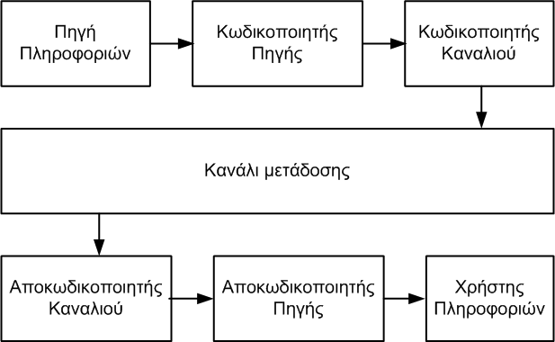
Κανάλια (2 από 2)
Διακριτό κανάλι χωρίς μνήμη (DMC)
Ανεξάρτητα διακριτά σύμβολα
Διαμόρφωση / μετάδοση / αποδιαμόρφωση κυματομορφής
Κανάλι επικοινωνίας ή μέσο αποθήκευσης

Slide 9
Πληροφορία
Μάθημα: Τεχνολογία Πολυμέσων, Ενότητα # 7: Θεωρία πληροφορίας
Διδάσκων: Γιώργος Ξυλωμένος, Τμήμα: Πληροφορικής

Slide 10
Αμοιβαία πληροφορία
Διακριτές τυχαίες μεταβλητές X και Υ
x_{i}, i=1, 2, …, n και y_{j}, j=1, 2, …, m
X και Y στατιστικά ανεξάρτητες
Το Y=y_{j} δεν παρέχει πληροφορία για το X=x_{i}
X και Y απόλυτα εξαρτημένες
Το Y=y_{j} παρέχει την ίδια πληροφορία με το X=x_{i}
Ανάλογη με την υπό συνθήκη πιθανότητα
Κανονικοποίηση ανάλογα με πιθανότητα X=x_{i}
I(x_{i};y_{j}): αμοιβαία πληροφορία μεταξύ x_{i} και y_{j}

Slide 11
Εσωτερική πληροφορία
Η αμοιβαία πληροφορία είναι συμμετρική
X και Υ στατιστικά ανεξάρτητες: I(x_{i};y_{j})=0
X και Υ πλήρως εξαρτημένες
Εσωτερική πληροφορία του x_{i}
Πάντα μη αρνητική (λογάριθμος αριθμού <= 1 αρνητικός)
Μονάδες μέτρησης πληροφορίας: δυαδικά ψηφία (log₂)

Slide 12
Υπό συνθήκη πληροφορία
Πληροφορία υπό συνθήκη
X=x_{i} όταν έχει συμβεί το Y=y_{j}
Αμοιβαία πληροφορία I(x_{i};y_{j})
Πληροφορία από το Y=y_{j} για το X=x_{i}
Υπό συνθήκη πληροφορία I(x_{i}|y_{j})
Εσωτερική πληροφορία του X=x_{i} όταν έχει συμβεί το Y=y_{j}
Όλοι οι ορισμοί πληροφορίας συνδέονται
I(x_{i};y_{j})>0 όταν I(x_{i})>I(x_{i}|y_{j})
I(x_{i};y_{j})<0 όταν I(x_{i})<I(x_{i}|y_{j})

Slide 13
Εφαρμογές πληροφορίας
Μάθημα: Τεχνολογία Πολυμέσων, Ενότητα # 7: Θεωρία πληροφορίας
Διδάσκων: Γιώργος Ξυλωμένος, Τμήμα: Πληροφορικής

Slide 14
Εφαρμογές πληροφορίας (1 από 3)
Δυαδική πηγή (παράγει bits)
P(0)=P(1)=1/2
Δυαδική πηγή χωρίς μνήμη
k συνεχόμενες τιμές
M=2^{k} διαφορετικές ακολουθίες
P(x_{i}’)=1/M=2^{-k}
Λογαριθμικό μέτρο πληροφορίας
Πληροφορία ακολουθίας ανεξάρτητων γεγονότων
Άθροισμα πληροφοριών των γεγονότων
Με δυαδικό λογάριθμο, πληροφορία σε bit

Slide 15
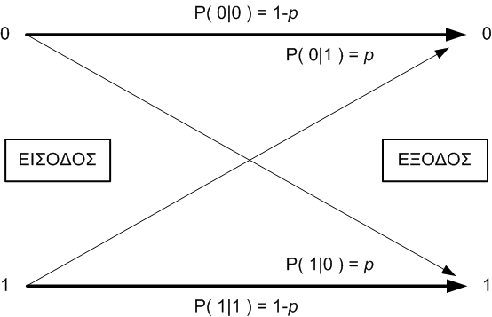
Εφαρμογές πληροφορίας (2 από 3)
Δυαδικό κανάλι DMC (μετάδοση bits)
X: είσοδος, σήμα που στάλθηκε
Y: έξοδος, σήμα που λήφθηκε
Η έξοδος διαφέρει από την είσοδο με πιθανότητα p
Έστω P(X=0)=P(X=1)=1/2

Slide 16
Εφαρμογές πληροφορίας (3 από 3)
Πιθανότητα εμφάνισης κάθε εξόδου
Αμοιβαία πληροφορία
Αθόρυβο κανάλι
p=0, άρα Ι(0;0)=1
Θορυβώδες κανάλι
p=1/2, άρα Ι(0;0)=Ι(0;1)=0
p=1/4, άρα Ι(0;0)=0,587 και Ι(0;1)=-1

Slide 17
Εντροπία
Μάθημα: Τεχνολογία Πολυμέσων, Ενότητα # 7: Θεωρία πληροφορίας
Διδάσκων: Γιώργος Ξυλωμένος, Τμήμα: Πληροφορικής

Slide 18
Πληροφορία και εντροπία (1 από 2)
Μέση αμοιβαία πληροφορία X και Y
P(x_{i},y_{j}) και I(x_{i};y_{j}) συμμετρικά
I(X;Y)= I(Υ;X)
X και Y στατιστικά ανεξάρτητες
P(x_{i}|y_{j})=P(x_{i}), άρα Ι(Χ;Υ)=0
Μέση εσωτερική πληροφορία X
Τιμές X: σύμβολα ενός αλφαβήτου
H(X): εντροπία της πηγής

Slide 19
Πληροφορία και εντροπία (2 από 2)
Πηγή με τυχαία συμπεριφορά
P(x_{i})=1/n
Απαιτούνται log₂n bits
Μέγιστη τιμή εντροπίας
Όλα τα σύμβολα είναι εξίσου πιθανά
Υπό συνθήκη εντροπία
Όλοι οι ορισμοί μέσης πληροφορίας συνδέονται

Slide 20
Παραδείγματα εντροπίας
Μάθημα: Τεχνολογία Πολυμέσων, Ενότητα # 7: Θεωρία πληροφορίας
Διδάσκων: Γιώργος Ξυλωμένος, Τμήμα: Πληροφορικής

Slide 21
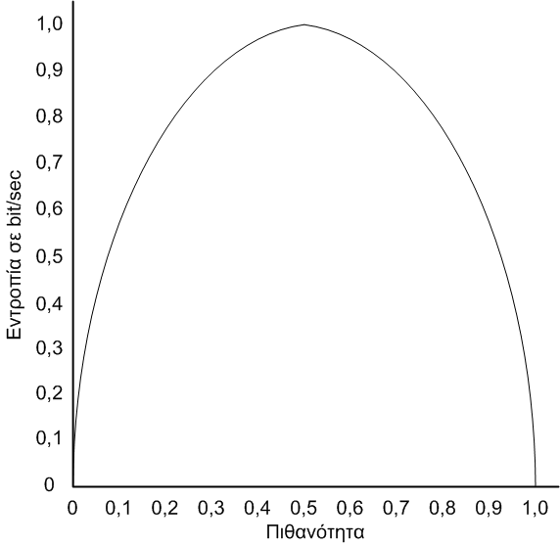
Παραδείγματα εντροπίας (1 από 3)
Δυαδική πηγή χωρίς μνήμη
P(0)=q, P(1)=1-q
Εντροπία πηγής
Δυαδική εντροπία
Εξαρτάται από το q
Όταν q=1-q=1/2, H(1/2)=1
Όταν q=0 ή q=1, Η(0)=0

Slide 22
Παραδείγματα εντροπίας (2 από 3)
Δυαδικό κανάλι DMC
Εντροπία της πηγής X
Μέση αμοιβαία πληροφορία I(X;Y)
Μέγιστη τιμή όταν q=1-q=1/2 για κάθε p
p=0: μέγιστη μέση αμοιβαία πληροφορία
p=1/2: ελάχιστη μέση αμοιβαία πληροφορία
Υπό συνθήκη εντροπία H(X|Y)
Συμπεριφέρεται αντίστροφα από την I(X;Y)
p=1/2: μέγιστη υπό συνθήκη εντροπία
p=0: ελάχιστη υπό συνθήκη εντροπία

Slide 23
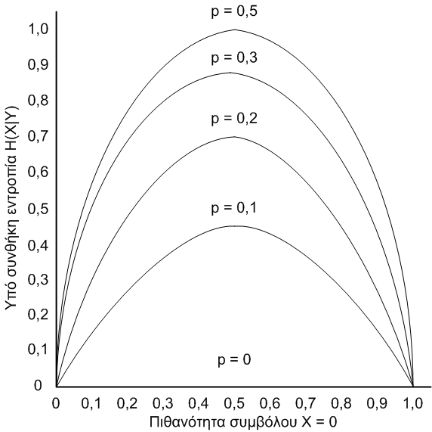
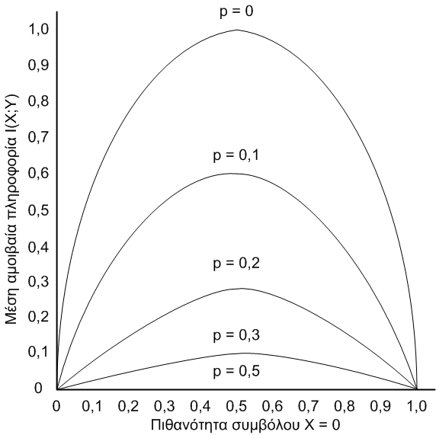
Παραδείγματα εντροπίας (3 από 3)
Μέση αμοιβαία πληροφορία και Υπό συνθήκη εντροπία
Λειτουργούν συμπληρωματικά ως προς την εντροπία της πηγής

Slide 24
Εφαρμογές
Μάθημα: Τεχνολογία Πολυμέσων, Ενότητα # 7: Θεωρία πληροφορίας
Διδάσκων: Γιώργος Ξυλωμένος, Τμήμα: Πληροφορικής

Slide 25
Εφαρμογές (1 από 2)
Πηγές πληροφοριών πολυμέσων
Παράγονται w σύμβολα q_{i}, i=1, 2, …, w
Πιθανότητα παραγωγής q_{i} ίση με P(q_{i})
Απλή αναπαράσταση συμβόλων
Δυαδικές ακολουθίες σταθερού μήκους
log₂w bits ανά σύμβολο για w σύμβολα
Εσωτερική πληροφορία
I(q_{i})=-log₂P(q_{i}) bits
Αναπαράσταση μεταβλητού μήκος
I(q_{i}) bits για το σύμβολο q_{i}
Σπάνια και συχνά σύμβολα
Βέλτιστη δυνατή κωδικοποίηση
Εντροπία πηγής Η(Χ): μέσο πλήθος bits ανά σύμβολο

Slide 26
Εφαρμογές (2 από 2)
Αποδοτικότητα μίας κωδικοποίησης
Μέσο μήκος συμβόλων κωδικοποίησης R
Αποδοτικότητα: H(X)/R
Μετάδοση πάνω από κανάλι
X: είσοδος, Y: έξοδος
Υπό συνθήκη εντροπία H(X|Y)
Μέση εσωτερική πληροφορία εισόδου, γνωρίζοντας την έξοδο
Εντροπία H(X)
Μέση εσωτερική πληροφορία εισόδου, ανεξάρτητα από έξοδο
Μέση αμοιβαία πληροφορία I(X;Y)
I(X;Y)=H(X)-H(X|Y)
Διαφορά εσωτερικής πληροφορίας πριν και μετά τη μετάδοση
Μέση πληροφορία που μεταφέρει το κανάλι

Slide 27
Τέλος Ενότητας #7
Μάθημα: Τεχνολογία Πολυμέσων, Ενότητα # 7: Θεωρία πληροφορίας
Διδάσκων: Γιώργος Ξυλωμένος, Τμήμα: Πληροφορικής

